Slide 1

TALLER DE PROTOCOLOS DE ATENCIÓN DE CASOS DE VIOLENCIA ESCOLAR PARA DIRECTORES DE IIEE
Decreto Supremo N° 004-2018-MINEDU

Slide 2

OBJETIVO:
Conocer los procedimientos establecidos en los protocolos de atención de la violencia escolar para una intervención oportuna, efectiva y reparadora de las situaciones de violencia física, psicológica o sexual que pudieran presentarse en las IIEE.

Slide 3
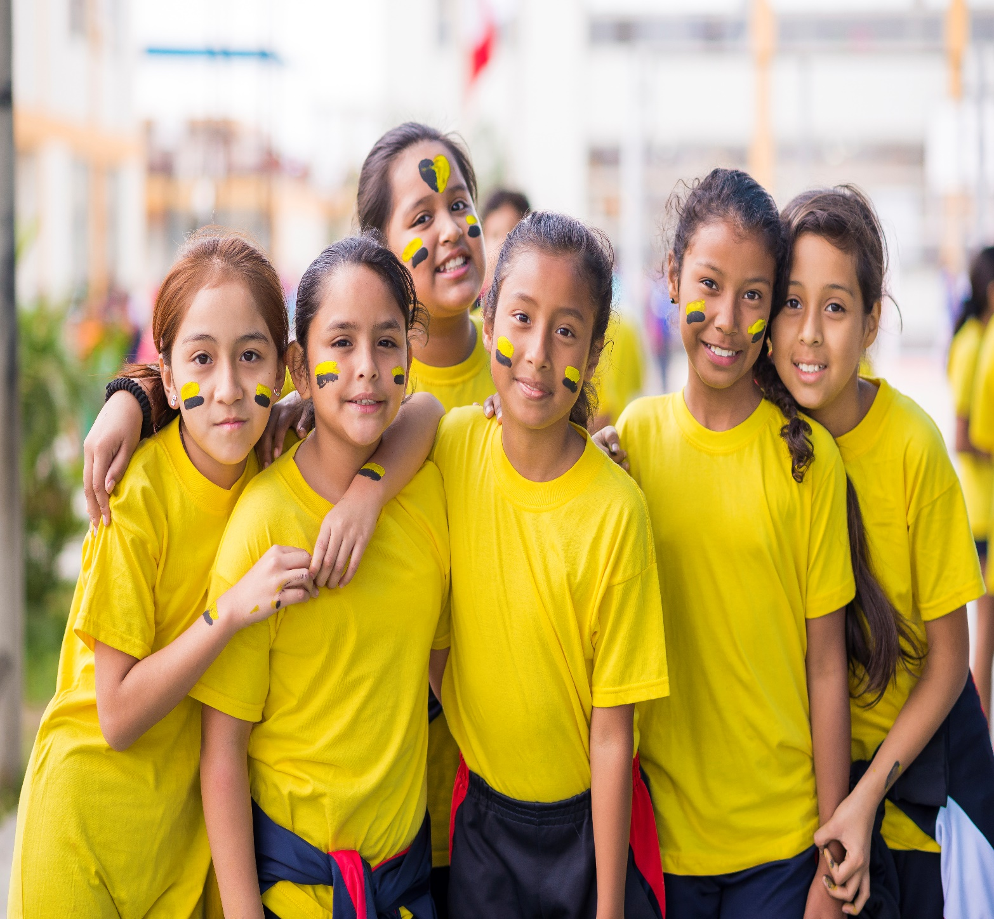
BLOQUE I
Marco general
de la convivencia escolar

Slide 4
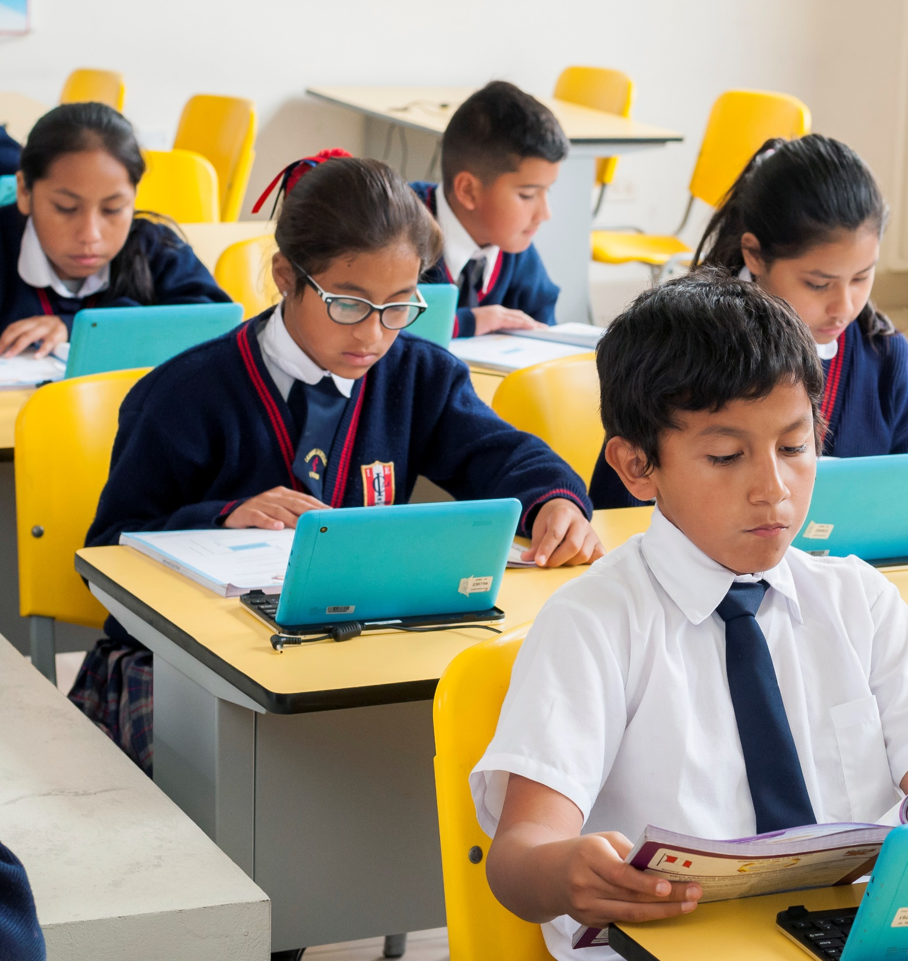

Situación actual
19,977
casos de violencia escolar reportados en el SíseVe
8,970
casos de violencia de un adulto (personal de la IE) contra un escolar.
* Fuente: Reporte SíseVe (www.siseve.pe) del 15.09.2013 al 31.07.2018

Slide 5
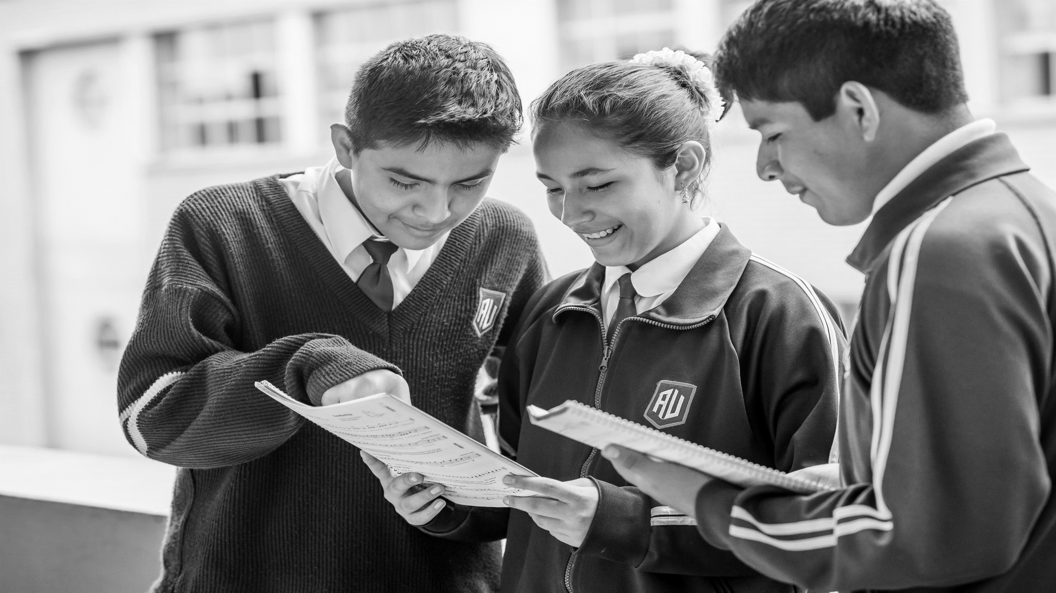

La respuesta del Estado
Decreto Supremo N° 004-2018 (13.05.2018)
“Lineamientos para la gestión de la convivencia escolar, la prevención y la atención de la violencia contra niñas, niños y adolescentes”.
RM 291-2018 (12.06.2018)
Plan de Trabajo para la implementación de los Lineamientos de Convivencia Escolar
Promoción de la convivencia
Buen trato
Espacios saludables
Infraestructura segura
Trabajo con los PPFF
Participación estudiantil
Normas de convivencia participativas
Prevención de la violencia
Identificación situaciones de riesgo
Desarrollo de habilidades socioemocionales
Mecanismos para resolución de conflictos
Conocer los protocolos de atención
Difusión del Síseve (PPFF, Estudiantes, docentes)
Disciplina libre de violencia
Atención de la violencia
No revictimizar
Aplicar protocolos
Atención oportuna de casos
Restauración de la convivencia
Separación preventiva del agresor

Slide 6

a) Victoria es una estudiante con dificultad al caminar, usa un equipamiento médico que protege su pierna. Sus compañeros le dicen “Vicky la Robot” y a todos les causa mucha gracia.
Actividad 1: Tipos de violencia escolar

Slide 7
b) La docente Margarita está entrenando a los estudiantes de secundaria para el desfile de Fiestas Patrias y al estudiante que llega tarde al ensayo lo castiga haciéndolo marchar solo alrededor del patio.
Actividad 1: Tipos de violencia escolar

Slide 8
c) El profesor Kike está dictando su clase en 4to de secundaria y el estudiante Manuel se burla de él repitiendo la última palabra de cada una de sus oraciones, ocasionando las risas de todos sus compañeros. El profesor se enoja y después de increparle le da una cachetada.
Actividad 1: Tipos de violencia escolar

Slide 9
d) Un profesor de educación física le dice a una de sus estudiantes de 2do de secundaria que desaprobó el examen de aspas de molino y que venga a entrenar en la tarde para mejorar su nota. Una vez solos, le toca las piernas y las nalgas.
Actividad 1: Tipos de violencia escolar

Slide 10
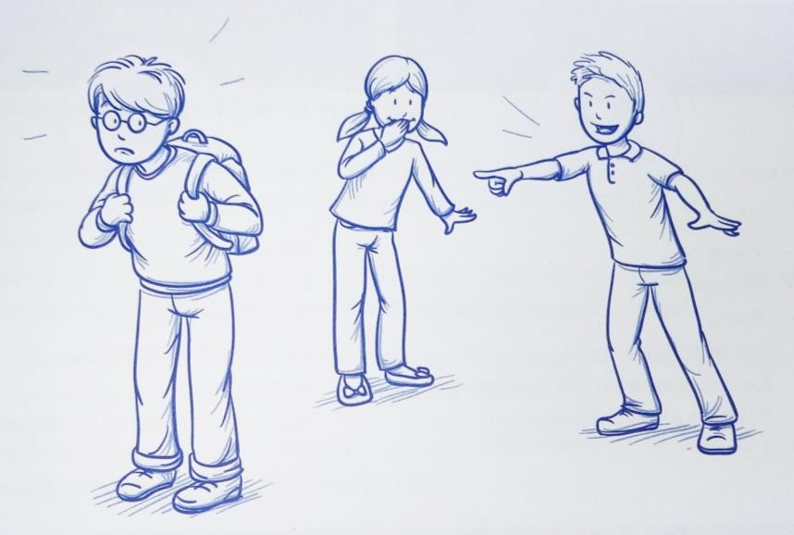
Tipos de violencia
Tipos de violencia
Violencia Psicológica
Toda acción u omisión que cause o pueda causar daño psicológico, trastornos del desarrollo o privaciones.
Por ejemplo: ridiculizar, aislar, insultar, menospreciar, denigrar, amenazar, asustar, entre otros similares.

Slide 11
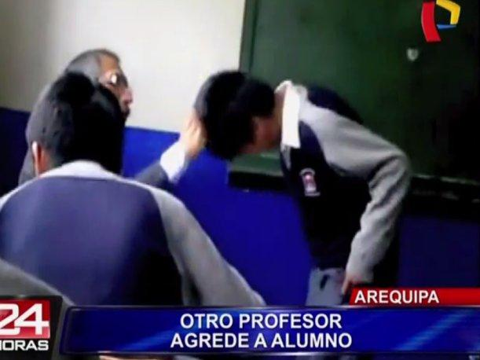
Tipos de violencia
Tipos de violencia
Violencia Física:
Todo acto o conducta que causa o pueda causar daño a la integridad corporal a la salud.
Por ejemplo: puntapiés, puñetes, coscorrones, jalones de pelo, mordeduras, reglazos, correazos, entre otros similares.
Este tipo de violencia incluye el maltrato por negligencia, descuido o por privación de las necesidades básicas, que hayan ocasionado daño físico o que puedan llegar a ocasionarlo, sin importar el tiempo que se requiera para su recuperación.

Slide 12
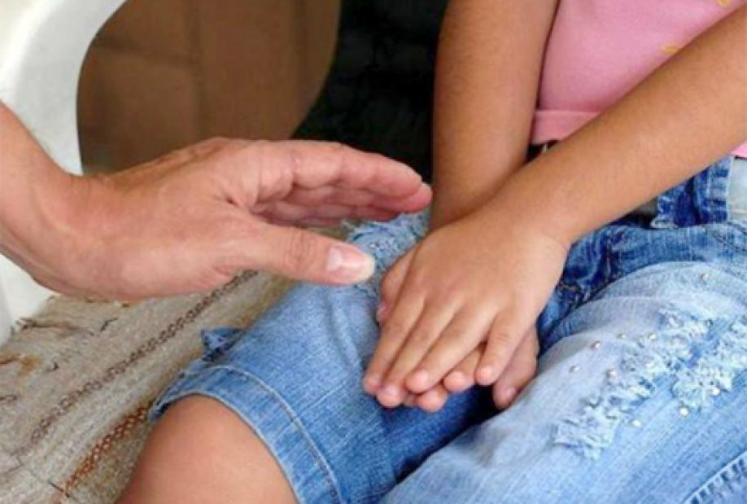
Tipos de violencia
Tipos de violencia
Violencia Sexual:
Todo acto de índole sexual propiciado por un adulto o adolescente para su satisfacción. Puede consistir en actos con contacto físico (tocamiento, frotamiento, besos íntimos, coito interfemoral, actos de penetración con el órgano sexual o con las manos o con los dedos u otro objeto que pueda causar daño) o sin contacto físico (exhibicionismo, actos compelidos a realizar en el cuerpo del agresor o tercera persona, imponer la presencia en que la niña o niño se baña o utiliza los servicios higiénicos, obligado a presenciar y/o utilizado en pornografía, acoso sexual por medio virtual o presencial, entre otros). Tratándose de niñas, niños y adolescentes no se considera necesaria que medie la violencia o amenaza para considerarse como violencia sexual.

Slide 13
Procedimiento y criterios generales para la atención de la violencia escolar

Slide 14
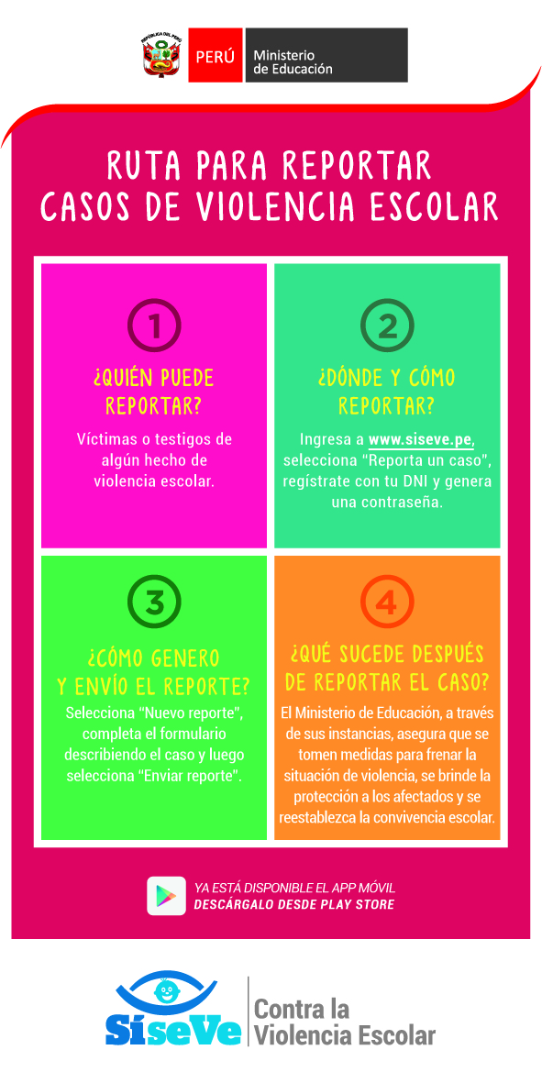
REPORTE

Slide 15
PASOS PARA EL PROCEDIMIENTO DE LA ATENCIÓN DE LA VIOLENCIA ESCOLAR
ATENCIÓN
Acción
Son las medidas adoptadas por la escuela para atender los casos de violencia escolar y proteger a los estudiantes involucrados.
Derivación
Es el traslado de la víctima y/o el agresor a servicios externos especializados de atención de la violencia, si fuera necesario.
Seguimiento
Es el acompañamiento y la supervisión del bienestar de los estudiantes, así como la restauración de la convivencia afectada y la verificación del cese de todo tipo de agresión.
Cierre
Es la finalización de la atención del caso cuando se hayan cumplido todos los pasos previos. Debe garantizarse la continuidad educativa del estudiante involucrado en el hecho de violencia, así como su protección y acogida.

Slide 16

Actividad 2: Procedimiento y criterios generales para la atención de la violencia escolar
PASOS | EJEMPLOS
Acción
Derivación
Seguimiento
Cierre

Slide 17




¿CUÁLES SON LOS PROTOCOLOS DE ATENCIÓN?
Entre estudiantes
1. Violencia psicológica y/o física (sin lesiones)
2. Violencia sexual y/o física (con lesiones y/o armas)
Del Personal de la IE a estudiantes
3. Violencia psicológica
4. Violencia física
5. Violencia sexual
Por un Familiar u otra persona
6. Violencia psicológica, física y/o sexual
Notes:
Resaltar que son 6 Protocolos:
2 sobre violencia entre estudiantes (diferencia entre violencia física con o sin lesiones)
3 sobre violencia ejercida por un personal de la IE (docentes, directivos, personal administrativo o de apoyo)
1 sobre violencia ejercida por un familiar u otra persona ajena a la IE.

Slide 18
CONSIDERACIONES GENERALES
Como director debo:
Como director no debo:
Verificar información y no juzgar el testimonio del estudiante.
Comunicarse inmediatamente con los padres de familia o apoderados. Mostrarles los pasos a seguir.
Cuidar la confidencialidad de la información de los estudiantes. Proteger sus datos personales.
Apoyar y orientar a los estudiantes agresores porque suelen ser víctimas de otros tipos de violencia.
Confrontar al agresor con el estudiante agredido
Ocultar a los padres de familia un incidente de violencia escolar que involucre a su hijo(a).
Revictimizar a los estudiantes víctimas de violencia sexual entrevistándolo.
Expulsar a los estudiantes agresores.
Suscribir actas de conciliación donde la familia acuerde no denunciar la agresión cometida por un adulto que trabaje en la IIEE.

Slide 19

Instrumentos de apoyo:
Instrumentos de apoyo
Libro de registro de incidencias 1 y 2 (Modelo Decreto)
Formato único de denuncia de violencia contra niñas, niños y adolescentes (Modelo Decreto)
Acta de compromiso (Portal SíseVe)
Ficha de derivación (Portal SíseVe)
Ficha de seguimiento (Portal SíseVe)
Acta de denuncia (Portal SíseVe)

Slide 20
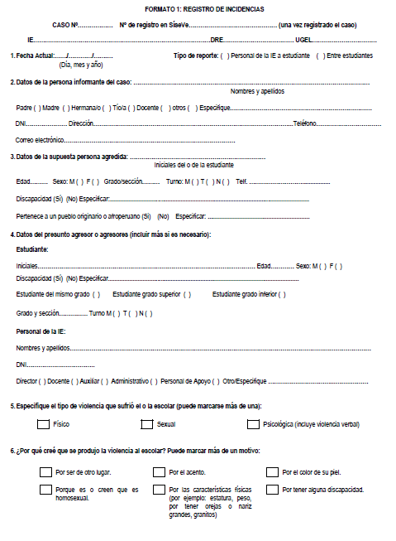
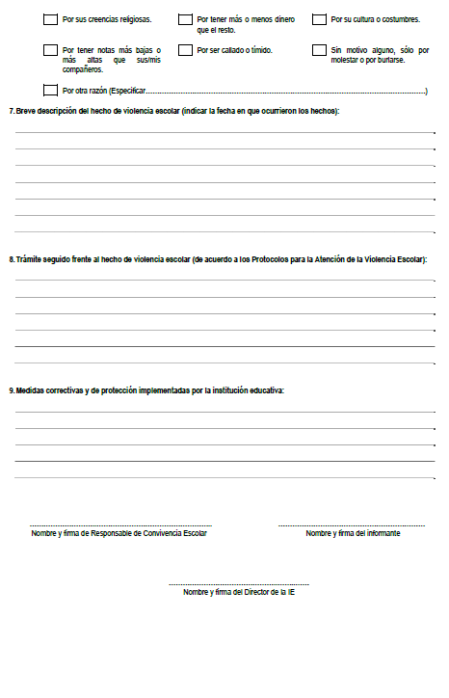
A. Registro de incidencias 1
Notes:
Se utiliza esta ficha si el caso no está reportado en el Portal SíseVe. Debe reportarse en este portal posteriormente.

Slide 21
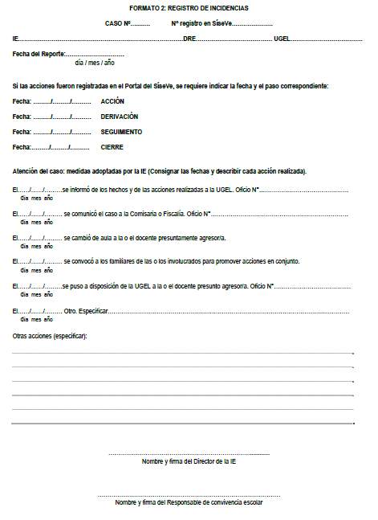
B. Registro de incidencias 2
Notes:
Se utiliza esta ficha cuando el caso ya fue reportado en el portal SíseVe.

Slide 22
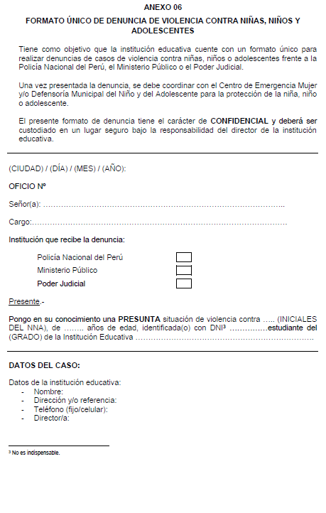
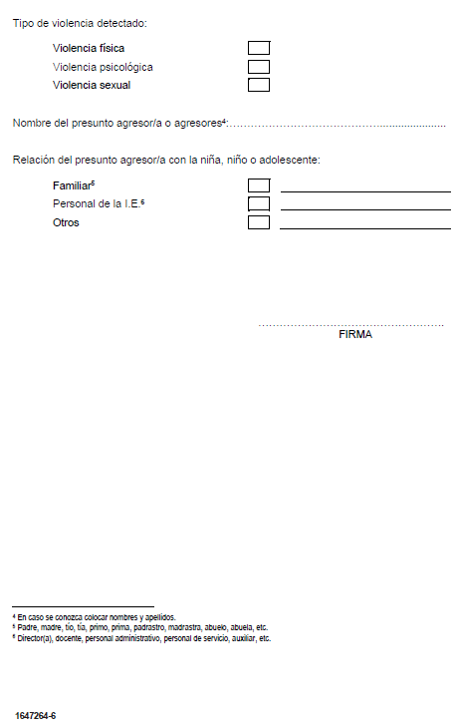
C. FORMATO ÚNICO DE DENUNCIA DE VIOLENCIA CONTRA NIÑAS, NIÑOS Y ADOLESCENTES
Notes:
Formato utilizado para el Protocolo 6

Slide 23
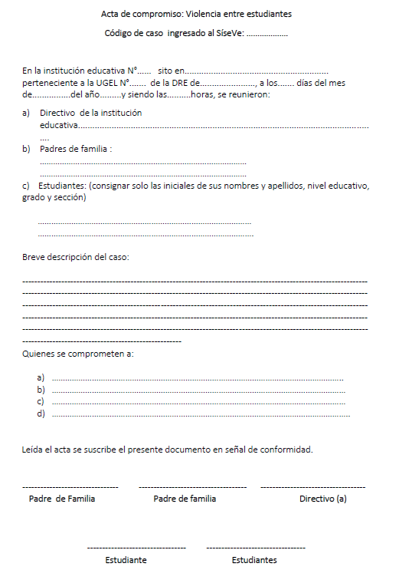
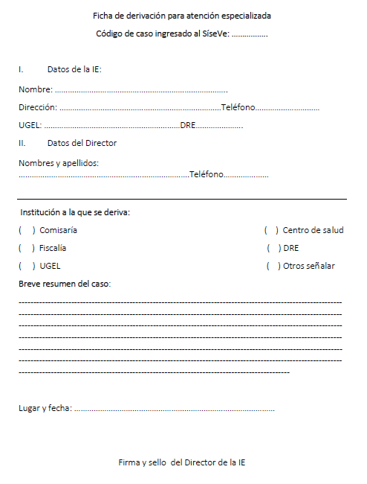
E. Ficha de Derivación
D. Acta de Compromiso

Slide 24
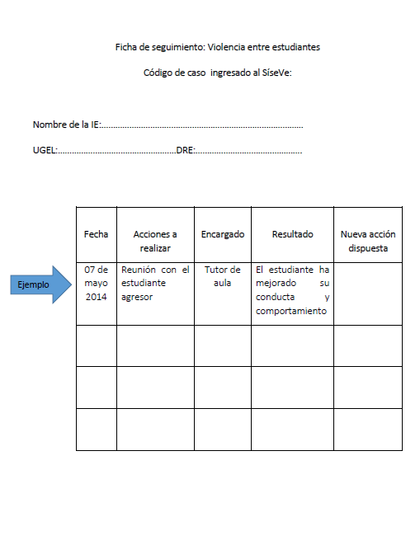
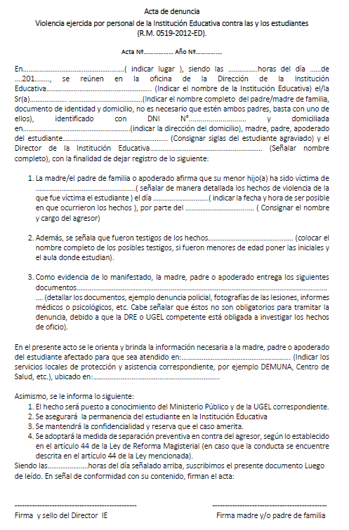
G. Acta de Denuncia
F. Ficha de Seguimiento

Slide 25
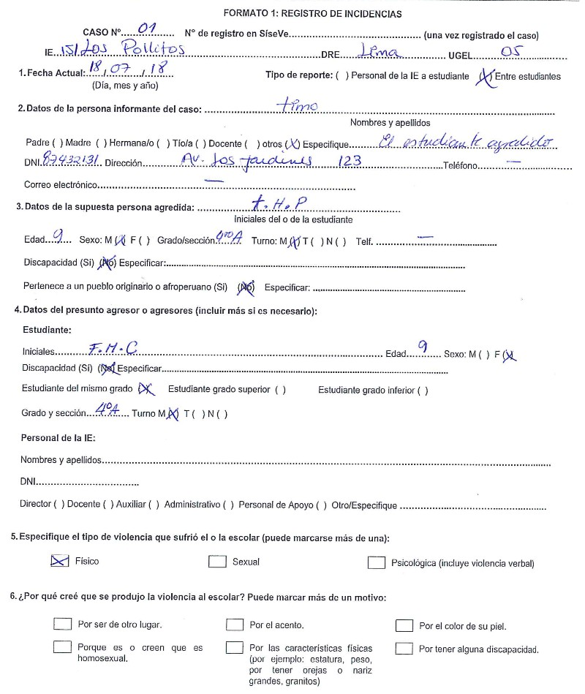
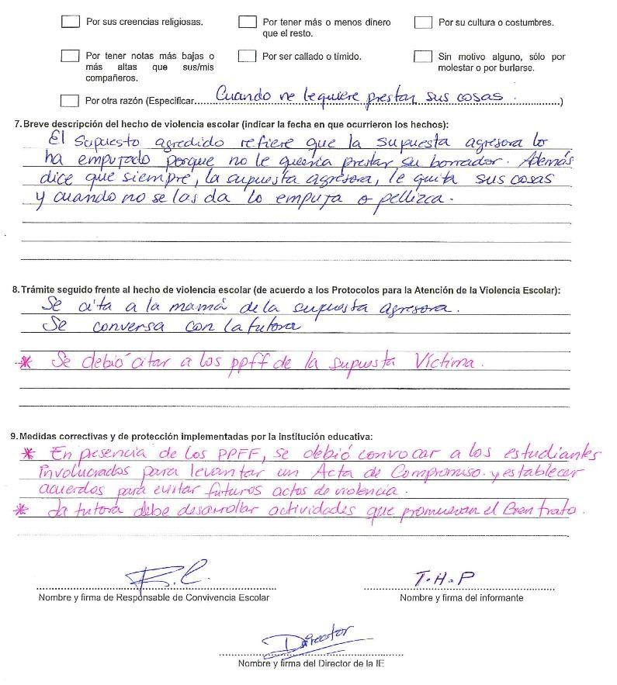
EJEMPLO
Instrumentos:
Libro de Registro de Incidencias

Slide 26
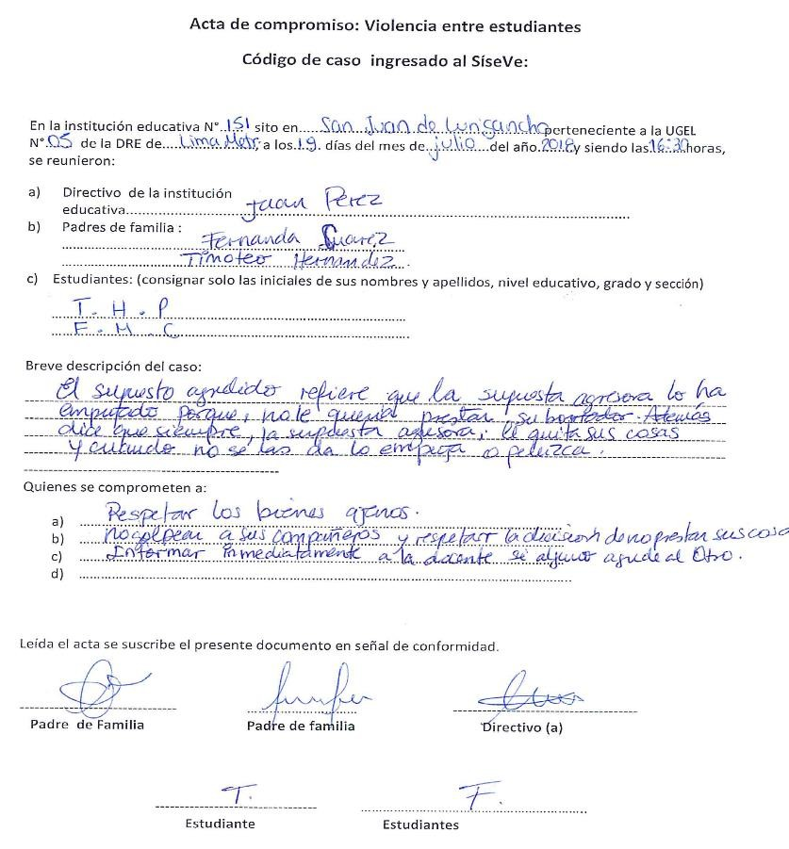
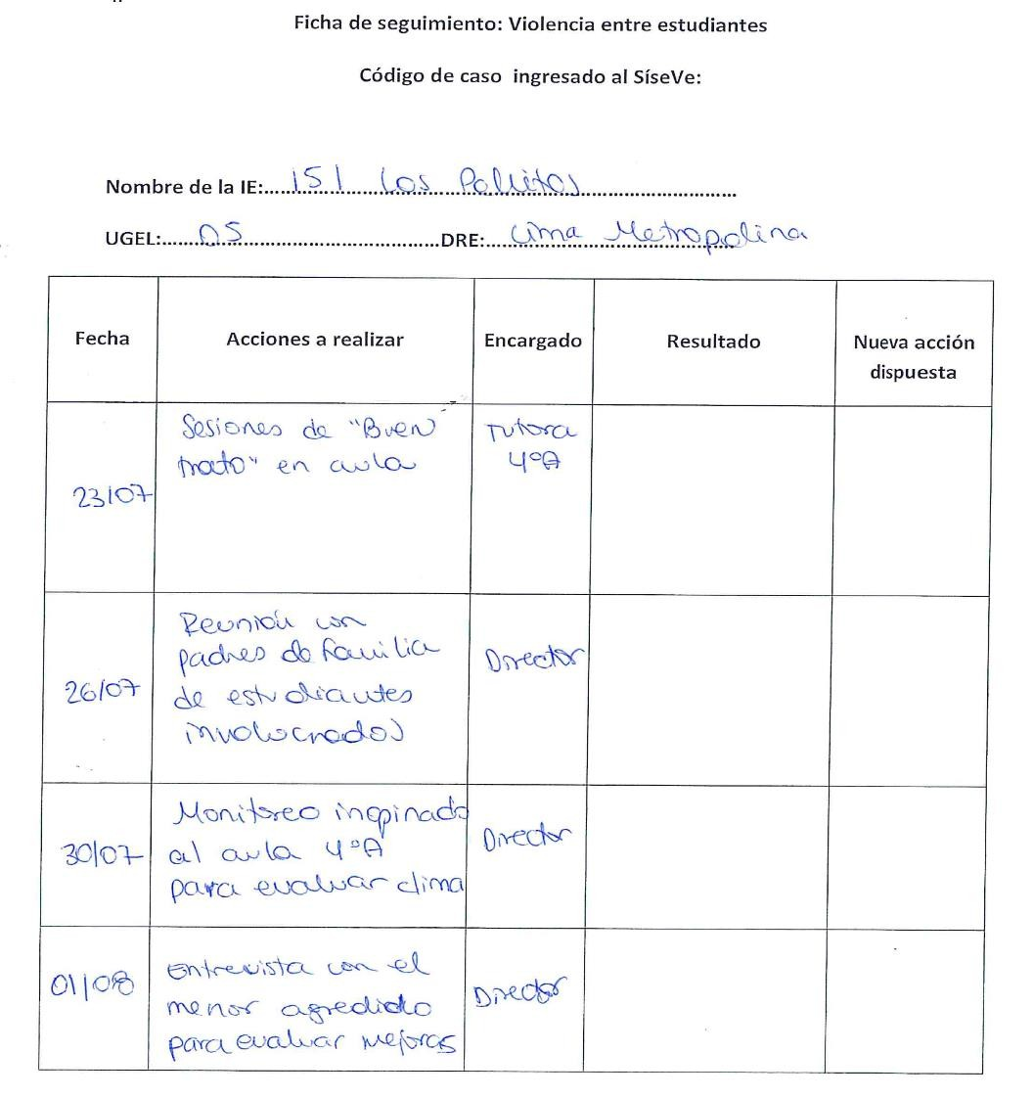
Instrumentos:
EJEMPLOS
Acta de compromiso para casos de violencia entre estudiantes
Ficha de seguimiento para casos de violencia entre estudiantes

Slide 27
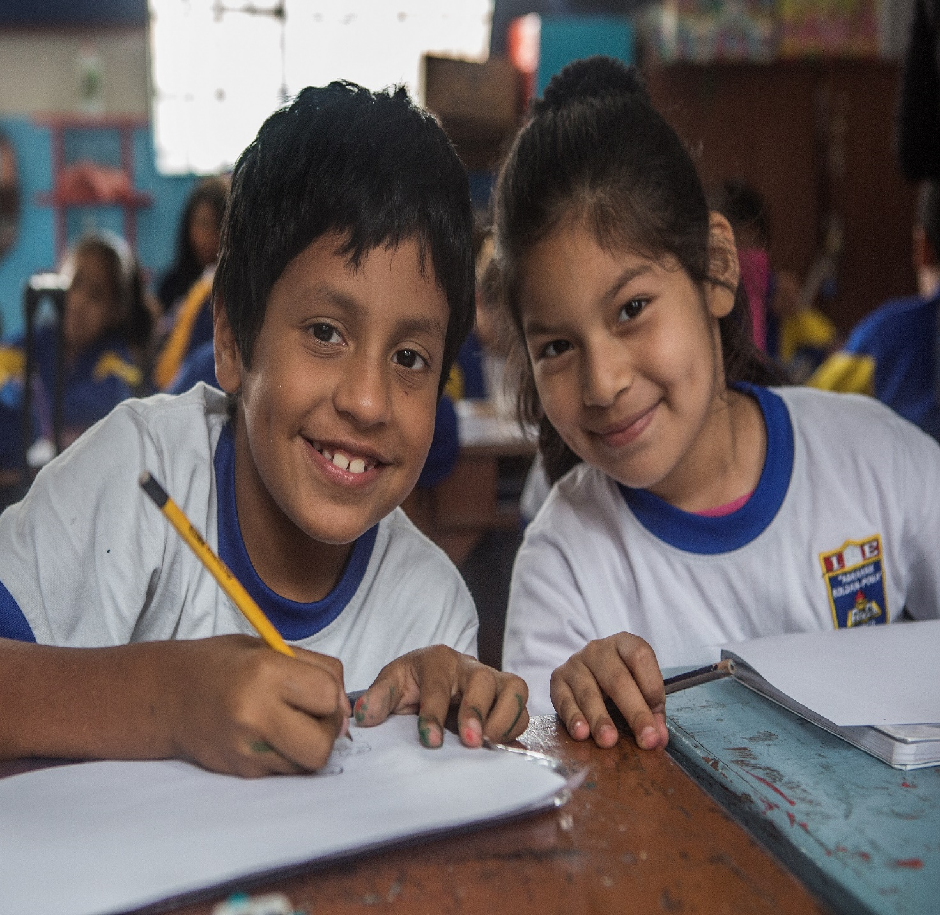
BLOQUE II
Atención de casos de violencia entre estudiantes:
protocolo 1 y 2

Slide 28
Protocolo 1
Violencia psicológica y/o física (sin lesiones) entre estudiantes
ACCIÓN | Responsable | Instrumento | Plazo
Entrevistar a los o las estudiantes por separado (evitar revictimización). | -Director -Responsable de convivencia -Docentes | -Cartas de compromiso -Portal SíseVe -Libro de registro de incidencias | Desde el conocimiento del hecho de violencia, hasta un máximo de 07 días útiles.
Recabar con prudencia información adicional de estudiantes testigos, docentes, etc., de ser necesario.
Establecer con las o los estudiantes involucrados las medidas correctivas y acuerdos.
Convocar a los padres de familia o apoderados de los estudiantes involucrados e informar sobre las medidas y acuerdos que se adoptaran.
Coordinar con el tutor el desarrollo de actividades relacionadas a la prevención*.
Anotar en Libro de Registro de Incidencias y reportarlo en el portal SíseVe.
Informar a CONEI.
* Las orientaciones están ubicadas en el ANEXO 2 del D.S 004-2018
Notes:
Se revisan una por una las acciones a realizar en cada paso. Asimismo, se debe señalar quienes son los responsables, los instrumentos a utilizar y el plazo establecido.

Slide 29
Protocolo 1
Violencia psicológica y/o física (sin lesiones) entre estudiantes
DERIVACIÓN | Responsable | Instrumento | Plazo
Orientar a los padres de familia sobre los servicios de salud disponibles para la atención psicológica y/o médica, si fuera necesario. | Responsable de convivencia | Suscripción de Acta | Según necesidad de estudiantes
Notes:
Se revisan una por una las acciones a realizar en cada paso. Asimismo, se debe señalar quienes son los responsables, los instrumentos a utilizar y el plazo establecido.

Slide 30
Protocolo 1
Violencia psicológica y/o física (sin lesiones) entre estudiantes
SEGUIMIENTO | Responsable | Instrumento | Plazo
Reunirse con el tutor para ver el avance de las acciones realizadas para la mejora de convivencia. | Director Responsable de convivencia | Ficha de seguimiento Portal SíseVe | Acción permanente
Solicitar informes a las instituciones a donde se derivaron a los estudiantes.
Promover reuniones periódicas con las o los estudiantes involucrados y/o con los padres o apoderados para hacer seguimiento a las acciones acordadas y dejar constancia en un acta.
Verificar la continuidad educativa de las o los estudiantes involucrados.
Notes:
Se revisan una por una las acciones a realizar en cada paso. Asimismo, se debe señalar quienes son los responsables, los instrumentos a utilizar y el plazo establecido.

Slide 31
Protocolo 1
Violencia psicológica y/o física (sin lesiones) entre estudiantes
CIERRE | Responsable | Instrumento | Plazo
Verificar que la violencia ha cesado y que se evidencian mejoras en la convivencia. Además de garantizar la protección de los estudiantes y su permanencia. | Responsable de convivencia | Portal SíseVe | Cuando cesa la violencia
Informar a los padres sobre el desarrollo de las acciones.
Informar al CONEI.
Notes:
Se revisan una por una las acciones a realizar en cada paso. Asimismo, se debe señalar quienes son los responsables, los instrumentos a utilizar y el plazo establecido.

Slide 32

Caso A:
Una profesora es testigo de cómo un grupo de estudiantes de 4to grado se ríen de una compañera y le dicen “serrana” además le increpan porque viene a la escuela con un uniforme viejo. La profesora decide prestar atención a la alumna agredida y observa a la niña. Se da cuenta que se sienta sola, que no juega con nadie en el recreo y en ocasiones prefiere quedarse en el aula.

Slide 33

ACCIÓN:
a. Acción 1
b. Acción 2
DERIVACIÓN:
a. Acción 1
b. Acción 2
c…
SEGUIMIENTO:
a. Acción 1
b. Acción 2
c…
CIERRE:
a. Acción 1
b. Acción 2
c…
Yo
Director(a)

Slide 34
ACCIÓN:
Entrevistar a la estudiante agredida
Entrevistar a los estudiantes agresores
Recabar información adicional de estudiantes testigos y docentes.
Establecer con los estudiantes involucrados las medidas reguladoras y acuerdos a ser asumidos para reparar la situación
Convocar a los padres de familia de los estudiantes involucrados para informarles sobre la situación de violencia presentada, así como coordinar las medidas a adoptarse y los acuerdos para la mejora de la convivencia.
Coordinar con el tutor un plan para el desarrollo de sesiones y otras actividades relacionadas a prevenir la discriminación, promover el respeto a los derechos humanos y la empatía en el aula
Anotar el hecho de violencia en el Libro de Registro de Incidencias y reportarlo en el portal SíseVe.
Informar el hecho y las acciones desarrolladas al CONEI.
DERIVACIÓN:
No aplica
SEGUIMIENTO:
Reunirse con el tutor del aula y preguntar cómo van los avances y resultados de las acciones realizadas para promover la empatía, el respeto a los derechos y trabajo sobre prejuicios.
Conocer sobre las reuniones periódicas con los estudiantes implicados.
Reunión de escuela para padres para trabajar discriminación, empatía y derechos humanos.
CIERRE:
Se constata que la estudiante agredida, participa de las actividades de la IE sin ser discriminada, está involucrada en los grupos de estudiantes y sale a jugar en los recreos.
Se evidencia mejoras en la convivencia del aula, los estudiantes han incorporado habilidades de empatía, respeto y han reducido sus prejuicios.
Informar al CONEI sobre el cierre del caso
Yo
Director(a)

Slide 35
Protocolo 2
Violencia sexual y/o física (con lesiones y/o armas) entre estudiantes
ACCIÓN | Responsable | Instrumento | Plazo
Violencia sexual: orientar y acompañar a los padres del estudiante agredido para la denuncia ante la PNP o el Ministerio Público. | -Director -Responsable de convivencia | -Acuerdos o Actas -Portal SiseVe -Informe a la UGEL sobre hechos y derivación -Libro de registro de incidencias | Inmediatamente Máximo 24 horas de conocer el hecho
Violencia física: orientar y acompañar a los padres del estudiante agredido a un servicio de salud y después acudir a la PNP o al Ministerio Público.
Si no se ubica a los padres, acompañar a la o el estudiante a los servicios mencionados.
Anotar en el Libro de registro de incidencias y reportarlo en el SiseVe.
Coordinar con el tutor actividades relacionadas con la prevención.
Informar a UGEL (hecho y acciones) guardando la confidencialidad.
Notes:
Se revisan una por una las acciones a realizar en cada paso. Asimismo, se debe señalar quienes son los responsables, los instrumentos a utilizar y el plazo establecido.

Slide 36
Protocolo 2
Violencia sexual y/o física (con lesiones y/o armas) entre estudiantes
DERIVACIÓN | Responsable | Instrumento | Plazo
Orientar a los padres para que accedan al apoyo especializado del CEM, la DEMUNA o del ALEGRA del MINJUS. | -Director -Responsable de convivencia | Ficha de derivación | Según necesidad de estudiantes
Notes:
Se revisan una por una las acciones a realizar en cada paso. Asimismo, se debe señalar quienes son los responsables, los instrumentos a utilizar y el plazo establecido.

Slide 37
Protocolo 2
Violencia sexual y/o física (con lesiones y/o armas) entre estudiantes
SEGUIMIENTO | Responsable | Instrumento | Plazo
Reunirse con el tutor y evaluar la continuidad educativa de los estudiantes, las acciones de protección implementadas y las estrategias a seguir. | -Director -Responsable de convivencia | -Ficha de seguimiento -Portal SíseVe -Acta | Acción permanente
Solicitar informes escritos a las instituciones a donde se han derivado.
Violencia física: reuniones periódicas con los padres para asegurar el cumplimiento de los compromisos acordados y dejar constancia en un acta.
Violencia sexual: reuniones periódicas con docentes y los padres para asegurar una re adaptación adecuada de la o el estudiante agredido.
Notes:
Se revisan una por una las acciones a realizar en cada paso. Asimismo, se debe señalar quienes son los responsables, los instrumentos a utilizar y el plazo establecido.

Slide 38
Protocolo 2
Violencia sexual y/o física (con lesiones y/o armas) entre estudiantes
CIERRE | Responsable | Instrumento | Plazo
Violencia sexual: cuando se verifique el desarrollo de estrategias para la prevención de la violencia sexual y que no exista riesgo para los estudiantes. | -Director -Responsable de convivencia -Tutor o tutora | -Portal SíseVe -Documentos sustentatorios | Cuando tenga información de atención por los servicios.
Violencia física: cuando haya cesado y se garantice la protección de los estudiantes, así como su permanencia en la institución educativa, y se evidencian mejoras en la convivencia escolar.
Garantizar la continuidad educativa de los estudiantes involucrados.
Informar a UGEL.
Notes:
Se revisan una por una las acciones a realizar en cada paso. Asimismo, se debe señalar quienes son los responsables, los instrumentos a utilizar y el plazo establecido.

Slide 39
Caso B:
En una escuela secundaria ubicada en un barrio con altos índices de violencia, los estudiantes se enfrentan a patadas y se insultan con frecuencia en el recreo, a la salida, etc. Los docentes no han tomado acciones al respecto. Una tarde saliendo de clases se enfrentaron dos grupos de alumnos y uno de los estudiantes salió herido quedándose tirado en la vereda frente a la escuela con una herida en la frente y el ojo. Estudiantes de otro salón fueron al director a comentarles lo sucedido.

Slide 40
ACCIÓN:
a. Acción 1
b. Acción 2
DERIVACIÓN:
a. Acción 1
b. Acción 2
c…
SEGUIMIENTO:
a. Acción 1
b. Acción 2
c…
CIERRE:
a. Acción 1
b. Acción 2
c…
Yo
Director(a)

Slide 41
ACCIÓN:
Llamar a los padres del estudiante agredido e informar sobre la situación.
Orientar y acompañar a los padres de familia del estudiante agredido a un servicio de salud. (Si no se encuentra a los padres, el director y responsable de convivencia deberán acompañar al estudiante)
Orientar y acompañar a los padres de familia a la Policía Nacional o al Ministerio Público.
Anotar el hecho de violencia en el Libro de Registro de Incidencias y reportarlo en el portal SíseVe.
Entrevistar a los estudiantes implicados por separado.
Recabar información adicional de estudiantes testigos y docentes y auxiliares de la IE.
Establecer con los estudiantes involucrados las medidas reguladoras y acuerdos a ser asumidos para reparar la situación.
Coordinar con el tutor el desarrollo de sesiones y otras actividades relacionadas a prevenir las situaciones de violencia escolar (manejo de ira y frustración, empatía, derechos, responsabilidad, etc.)
Informar el hecho y las acciones desarrolladas a la UGEL, guardando la confidencialidad del caso.
DERIVACIÓN:
Orientar a los padres de familia o apoderados para que accedan al apoyo especializado del CEM, la DEMUNA o del Centro de Asistencia Legal Gratuita del MINJUS.
SEGUIMIENTO:
Reunirse con el tutor del aula para evaluar la continuidad educativa de los estudiantes, las medidas de protección implementadas y las estrategias a seguir.
Reunirse con el tutor del aula y preguntar cómo van los avances y resultados de las acciones realizadas para promover (manejo de ira y frustración, empatía, derechos, responsabilidad, etc.).
Solicitar informes escritos a las instituciones adonde se han derivado a los estudiantes.
Reuniones periódicas con los padres de familia o apoderados para asegurar el cumplimiento de los compromisos acordados para la mejora de la convivencia y dejar constancia en un acta.
Reuniones de reflexión con la comunidad educativa sobre la naturalización de la violencia en la escuela y entorno.
CIERRE:
Cerrar el caso de un hecho de violencia física cuando la violencia haya cesado y se haya garantizado la protección de los estudiantes involucrados, su permanencia en la escuela y se evidencien mejoras en la convivencia escolar.
En ambos casos se debe garantizar la continuidad educativa de los estudiantes involucrados.
Informar a la UGEL sobre el cierre del caso.
Yo
Director(a)

Slide 42
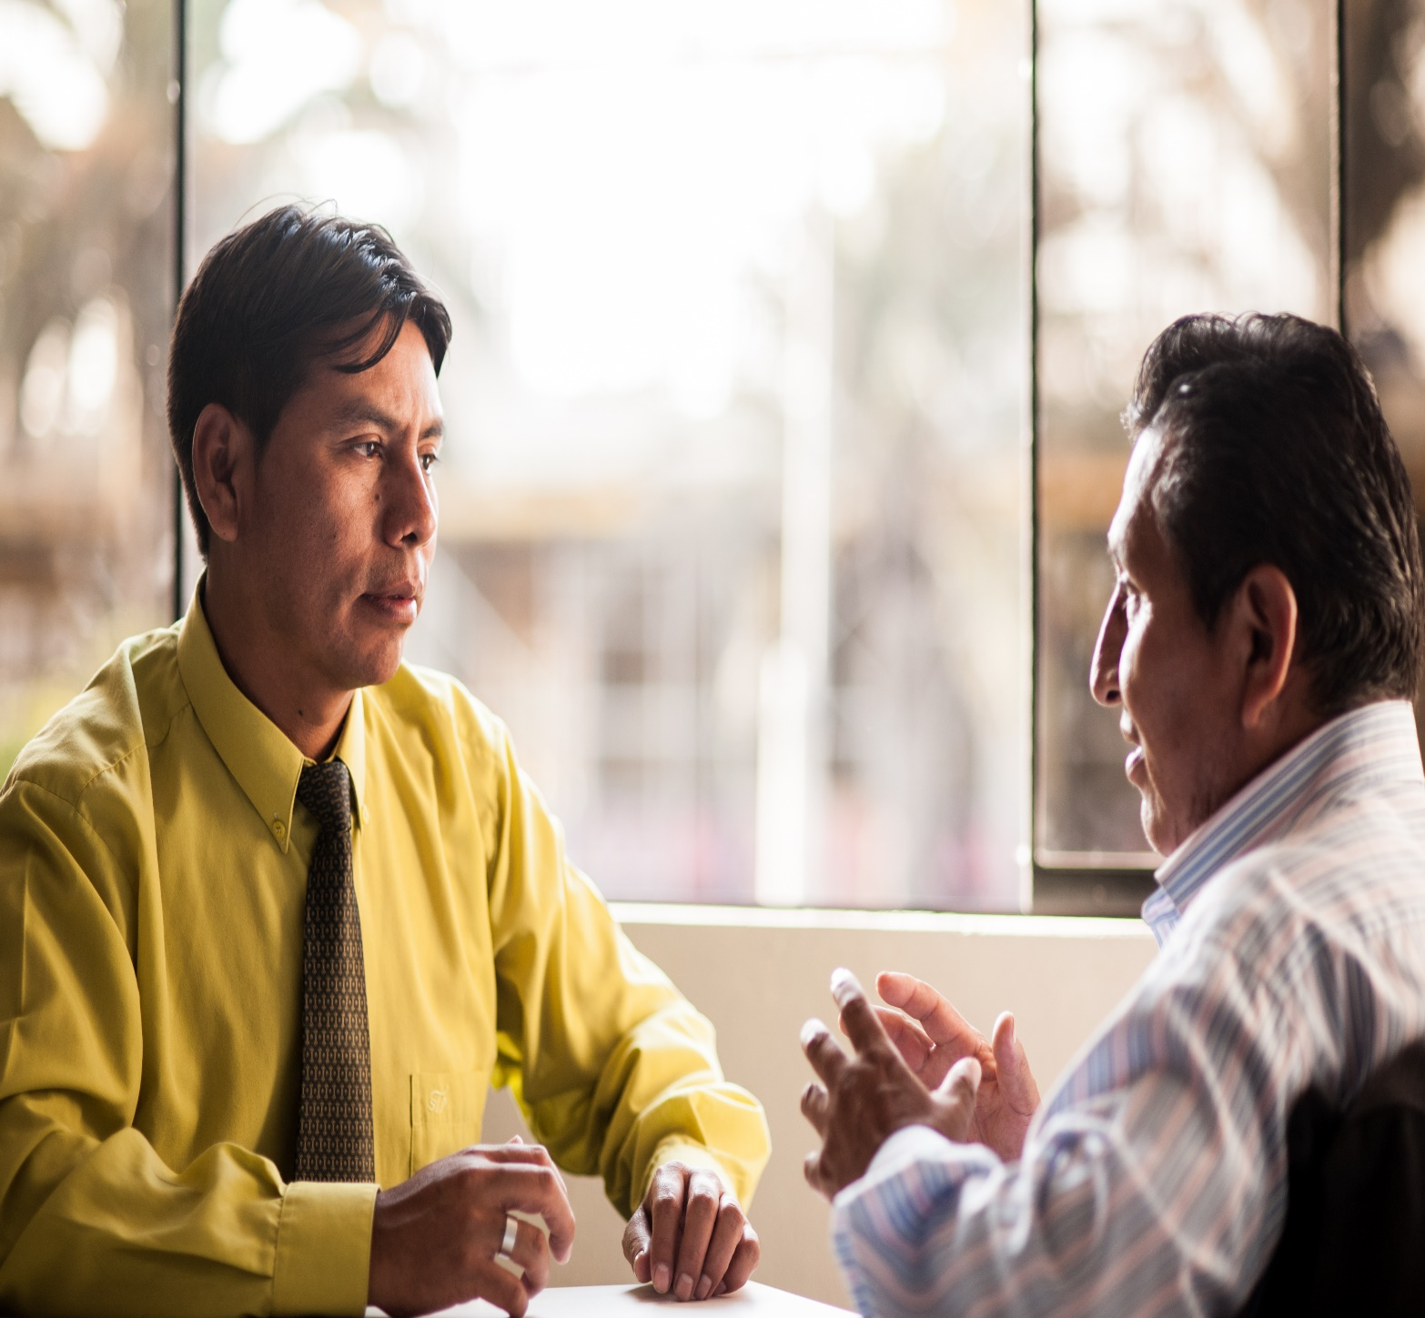
BLOQUE III
Atención de casos de violencia psicológica y/o física de personal de la IE a estudiantes:
Protocolo 3 y 4

Slide 43
Protocolo 3
Violencia psicológica del personal de la IE a estudiantes
ACCIÓN | Responsable | Instrumento | Plazo
Proteger al estudiante agredido, haciendo que cese todo hecho de violencia y evitando una nueva exposición. Si la o el agresor continúa en la IE, deberán tomarse las medidas necesarias para evitar posibles contactos que generen malestar a los estudiantes. | -Director -Responsable de convivencia | -Acta de denuncia -Oficio a la UGEL para que se tomen las acciones administrativas correspondientes. -Oficio comunicando el hecho al Ministerio Público -Libro de registro de incidencias -Portal SíseVe. | Dentro de las 24 horas de conocido el hecho.
Reunión con los padres de familia del estudiante. Si no se hubiera realizado una denuncia escrita, se levantará un acta de denuncia donde se describen los hechos ocurridos y se establecen medidas de protección.
Comunicar a la UGEL, remitiendo acta de denuncia suscrita por los padres de familia. Asimismo, orientarlos para la denuncia del hecho ante la Policía Nacional o al Ministerio Público.
Coordinar con el Comité de TOE para establecer un plan de acompañamiento a la o el estudiante afectado.
Anotar el hecho de violencia en el Libro de Registro de Incidencias y reportarlo en el portal SíseVe.
Notes:
Se revisan una por una las acciones a realizar en cada paso. Asimismo, se debe señalar quienes son los responsables, los instrumentos a utilizar y el plazo establecido.

Slide 44
Protocolo 3
Violencia psicológica del personal de la IE a estudiantes
DERIVACIÓN | Responsable | Instrumento | Plazo
Orientar a los padres de familia o apoderados para la derivación de la o el estudiante afectado por el hecho de violencia a un servicio de salud para la atención especializada. | Responsable de convivencia | Ficha de derivación | De acuerdo a la necesidad de el o la estudiante.
Notes:
Se revisan una por una las acciones a realizar en cada paso. Asimismo, se debe señalar quienes son los responsables, los instrumentos a utilizar y el plazo establecido.

Slide 45
Protocolo 3
Violencia psicológica del personal de la IE a estudiantes
SEGUIMIENTO | Responsable | Instrumento | Plazo
Asegurar que el estudiante, continúen asistiendo a clases y reciban el apoyo emocional y pedagógico respectivo. | -Director -Responsable de convivencia | -Ficha de seguimiento -Portal SíseVe | Acción permanente
Reunirse con el tutor del aula para conocer el avance de las acciones realizadas para fortalecer los aspectos socioemocionales y pedagógicos de la o el estudiante.
Convocar a reuniones periódicas a los padres de familia del estudiantes, para informar sobre las acciones ejecutadas.
En caso se haya derivado a la o el estudiante a un servicio especializado, solicitar informe de progreso al mismo.
Notes:
Se revisan una por una las acciones a realizar en cada paso. Asimismo, se debe señalar quienes son los responsables, los instrumentos a utilizar y el plazo establecido.

Slide 46
Protocolo 3
Violencia psicológica del personal de la IE a estudiantes
CIERRE | Responsable | Instrumento | Plazo
Se cierra el caso cuando el hecho de violencia ha cesado y se ha garantizado la protección del estudiante afectado, su permanencia en la IE y se evidencian mejoras en el aspecto socioemocional de la o el estudiante. Dicha medida se informa a los padres o apoderados. | Responsable de convivencia | -Portal SíseVe -Documentos sustentatorios | Cuando se tenga información de la atención por los servicios.
Notes:
Se revisan una por una las acciones a realizar en cada paso. Asimismo, se debe señalar quienes son los responsables, los instrumentos a utilizar y el plazo establecido.

Slide 47
Caso C:
En una reunión de padres del 1er grado B de primaria con la directora, el papá de Luz refiere que su hija le ha contado en varias oportunidades que la docente se burla de ella diciéndole que debe dejar de comer porque está gordita y sus compañeros al escuchar ello se ríen y burlan, además no le revisa los ejercicios que desarrolla en clase pero a los demás estudiantes si le revisa. El padre comenta que ha conversado con la docente en 2 oportunidades y ella le ha indicado que son malos entendidos. Sin embargo, su hija le dice que la docente le sigue diciendo “gordita” y a ella le incomoda, porque los demás niños la han comenzado a llamar así.

Slide 48
Por otro lado, la madre de Juan comenta que su hijo le ha dicho que la docente es muy gritona y reniega constantemente, a Juan le asustan sus gritos e incluso a veces golpea fuerte la carpeta con un palo para que todos los niños y niñas se queden en silencio, la madre indica que Juan no quiere ir a la escuela porque tiene miedo de que la docente lo golpee.
La mamá de Luis refiere que la maestra en 2 ocasiones le ha dicho tonto, lento, “no tienes cerebro”, cada vez que Luis le pregunta por algo que no entiende, Luis ya no le pregunta por temor a ser insultado. Los demás padres y madres refieren que todo lo que han contado los niños es verdad porque sus hijos le han comentado sobre esos hechos y otros más.

Slide 49
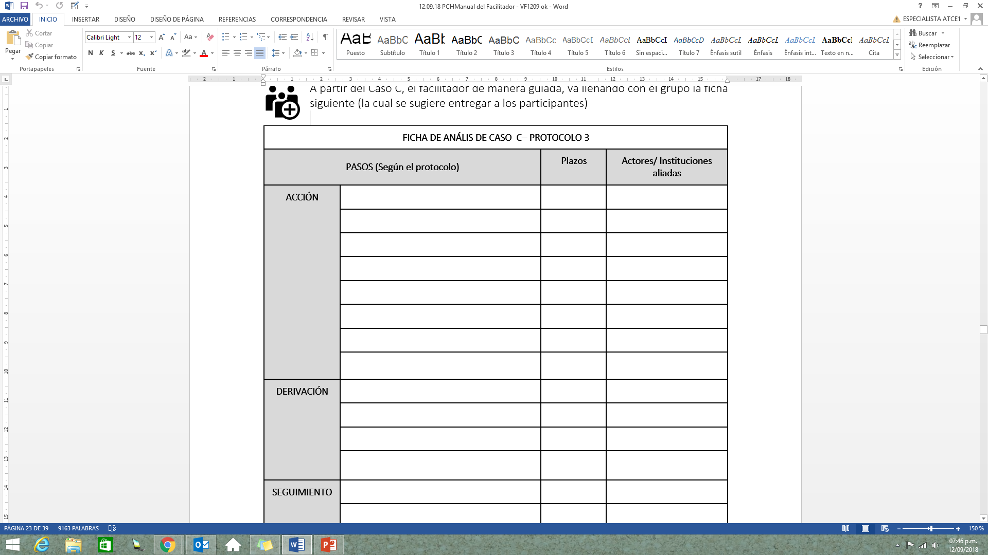

Slide 50
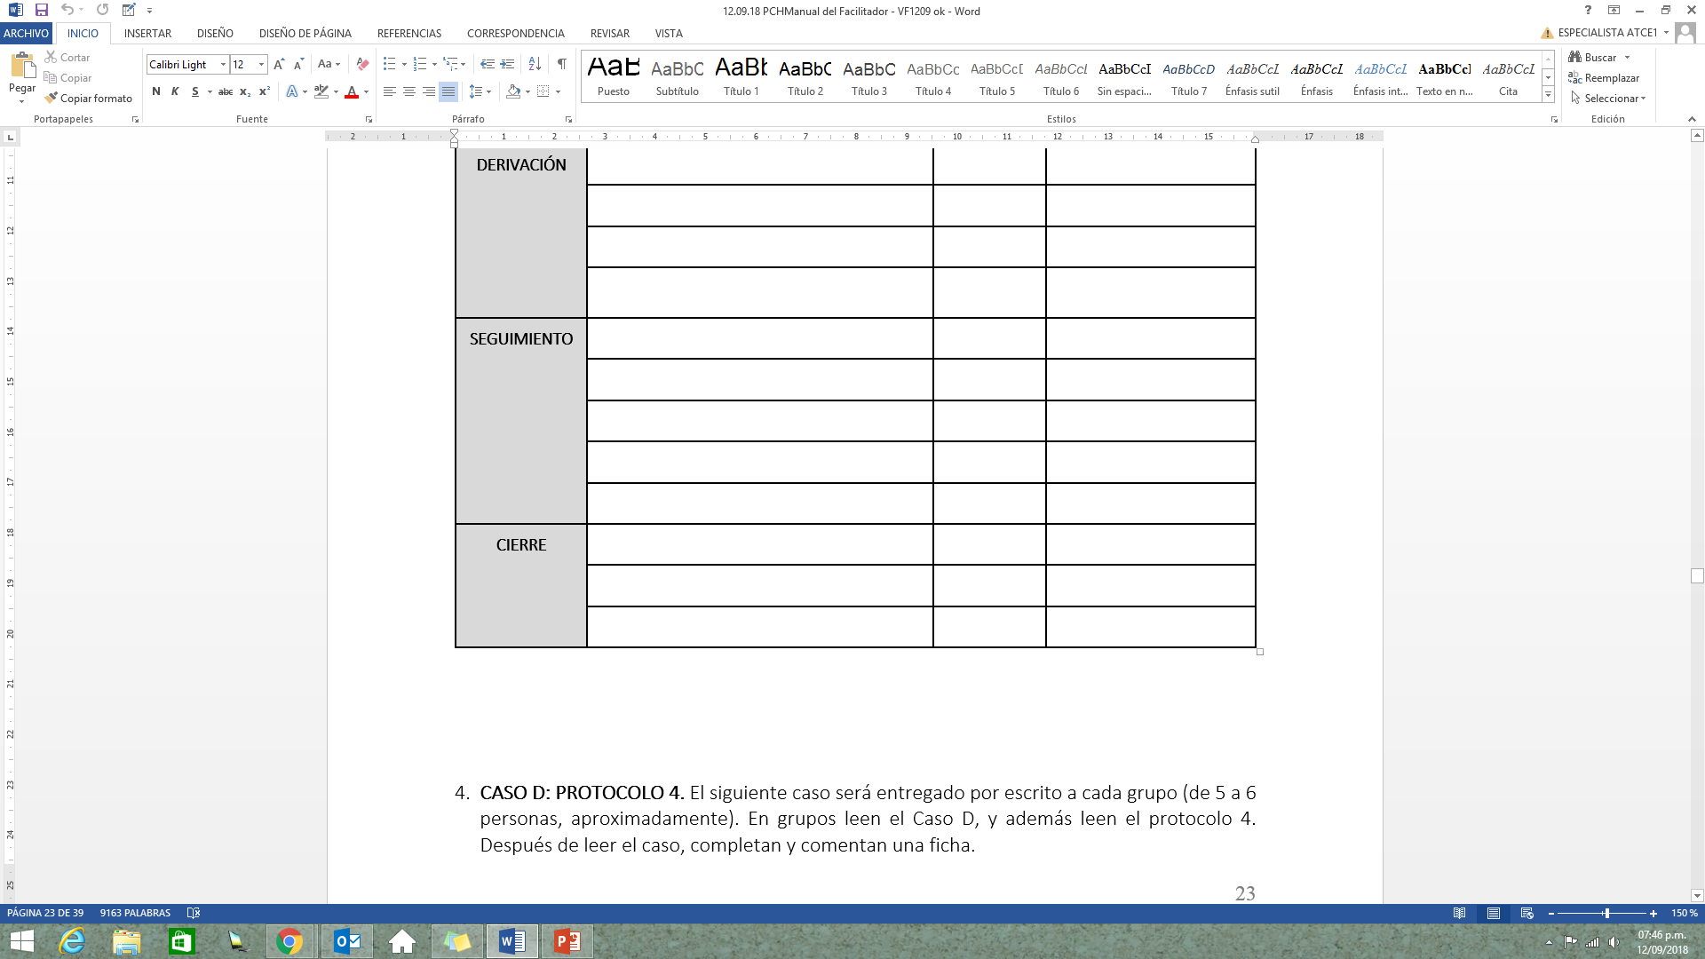

Slide 51
Protocolo 4
Violencia física del personal de la IE a estudiantes
ACCIÓN | Responsable | Instrumento | Plazo
Asegurar la atención médica inmediata. | -Director -Responsable de convivencia | -Acta de denuncia -Oficio a la UGEL -Oficio al Ministerio Público -Libro de registro de incidencias -Portal SíseVe | Dentro de las 24 horas de conocido el hecho
Reunirse con los padres de familia del estudiante agredido. Si no se hubiera realizado una denuncia escrita, se levanta un acta de denuncia donde se describen los hechos ocurridos y se establecen las medidas de protección.
Comunicar a la UGEL, remitiendo acta de denuncia suscrita por los padres o quien corresponda, a quienes se orientará para denunciar el hecho a la Policía Nacional o al Ministerio Público.
Supervisar al presunto agresor para evitar posibles represalias contra la o el estudiante agredido.
Anotar el hecho de violencia en el Libro de Registro de Incidencias y reportarlo en el portal SíseVe.
Notes:
Se revisan una por una las acciones a realizar en cada paso. Asimismo, se debe señalar quienes son los responsables, los instrumentos a utilizar y el plazo establecido.

Slide 52
Protocolo 4
Violencia física del personal de la IE a estudiantes
DERIVACIÓN | Responsable | Instrumento | Plazo
Brindar orientación a los padres de familia o apoderados del estudiante agredido para que accedan al apoyo del Centro de Emergencia Mujer, la DEMUNA, del Centro de Asistencia Legal Gratuita del MINJUS u otro servicio de salud que sea necesario. | Responsable de convivencia | Ficha de derivación | De acuerdo a la necesidad de la o el estudiante
Notes:
Se revisan una por una las acciones a realizar en cada paso. Asimismo, se debe señalar quienes son los responsables, los instrumentos a utilizar y el plazo establecido.

Slide 53
Protocolo 4
Violencia física del personal de la IE a estudiantes
SEGUIMIENTO | Responsable | Instrumento | Plazo
Asegurar que la o el estudiante agredido continúe asistiendo a clases y se le brinde el apoyo emocional y pedagógico respectivo. | -Director -Responsable de convivencia | -Ficha de seguimiento -Portal SíseVe | Acción permanente
Promover reuniones periódicas con los padres de familia o apoderados de la o el estudiante agredido para dar seguimiento a las acciones acordadas.
Notes:
Se revisan una por una las acciones a realizar en cada paso. Asimismo, se debe señalar quienes son los responsables, los instrumentos a utilizar y el plazo establecido.

Slide 54
Protocolo 4
Violencia física del personal de la IE a estudiantes
CIERRE | Responsable | Instrumento | Plazo
Se cierra el caso cuando se ha garantizado la protección del estudiante, su continuidad educativa y se encuentra recibiendo soporte socioemocional especializado. | Responsable de convivencia | -Portal SíseVe -Documentos sustentatorios | Cuando se tenga información de la atención por los servicios
Notes:
Se revisan una por una las acciones a realizar en cada paso. Asimismo, se debe señalar quienes son los responsables, los instrumentos a utilizar y el plazo establecido.

Slide 55
Caso D:
En clase de 2do año de secundaria, Antonio se pone a silbar en clase. El maestro lo mira y le dice que deje de hacerlo. Antonio sigue interrumpiendo y cuando el maestro le dice que se calle, él le dice “Cállate tú”, a lo que el docente le da una “cachetada” y lo bota de la clase. El director que pasaba por el pasillo, ve al estudiante en la puerta avergonzado, y le pregunta qué pasó, por lo que este le comenta el incidente.

Slide 56
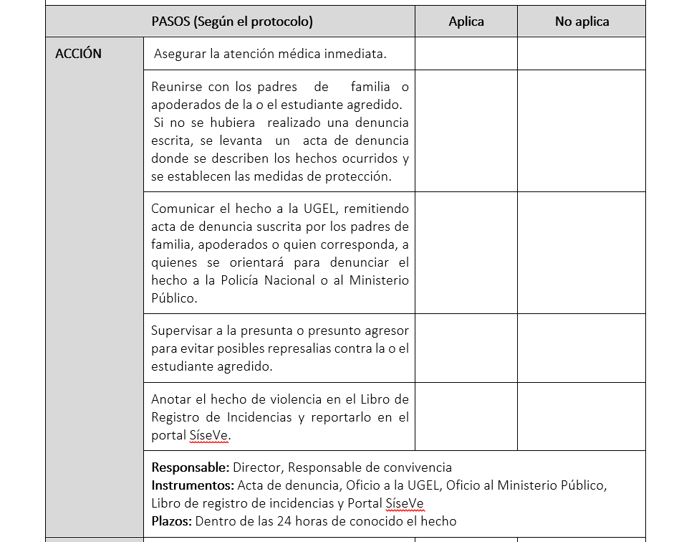

Slide 57
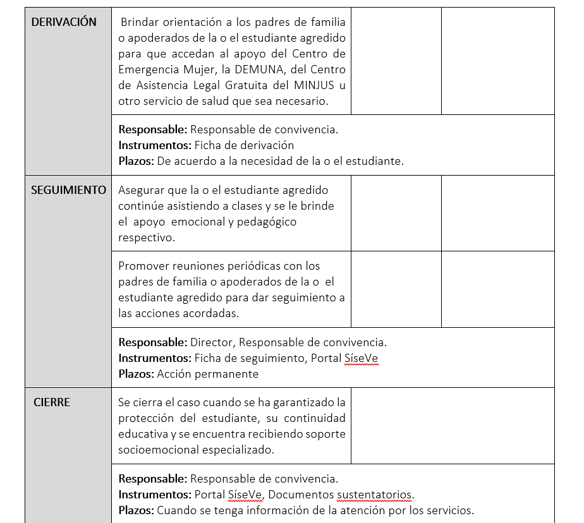

Slide 58

Ficha de reflexión
¿Cuáles son los retos, preocupaciones, emociones que me genera la aplicación de los protocolos revisados?
Yo como director, cómo me siento cuando:
Hechos | Cómo me siento…
Me entero del caso
Tengo que enfrentar el caso con los padres de familia del estudiante agredido
Tengo que reflexionar con el docente u otro personal de la IE sobre el hecho.
Lleno el caso en el Libro de registro de incidencias.
Vienen especialistas de la UGEL.
Se inicia proceso administrativo a un docente de mi IE
Otro…

Slide 59
Ficha de reflexión
¿Cuáles son los retos, preocupaciones, emociones que me genera la aplicación de los protocolos revisados?
¿Cuáles son mis principales preocupaciones?
Hechos | ¿Cuáles son mis principales preocupaciones cuando…?
Hago la denuncia a la fiscalía
Reporto el caso en el SISEVE
Acompaño a los familiares de un estudiante a la Comisaría
Enfrentarme a los padres de los estudiantes agresores
Redacto el acta para enviar a la UGEL
Se inicia proceso administrativo a un docente de mi IE
Otro…

Slide 60
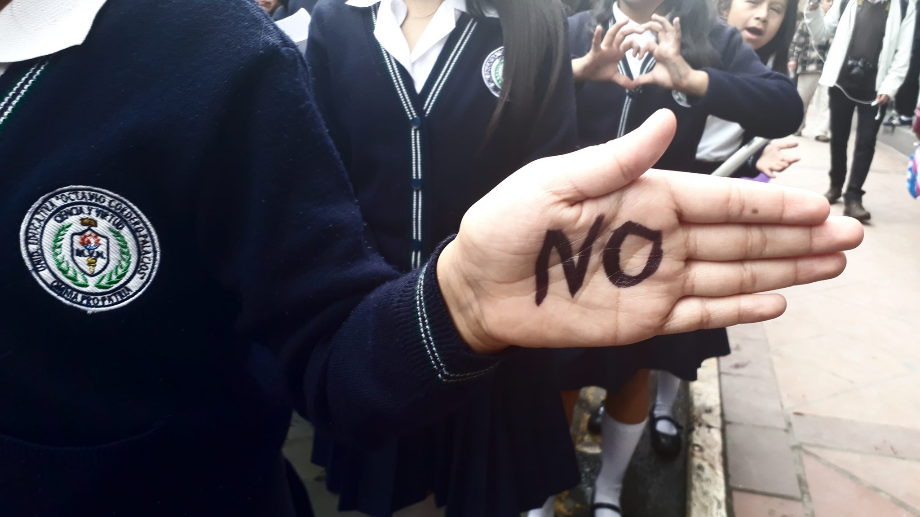
BLOQUE IV
Atención de casos de violencia sexual de personal de la IE a estudiantes:
Protocolo 5

Slide 61
Protocolo 5
Violencia sexual del personal de la IE a estudiantes
ACCIÓN | Responsable | Instrumento | Plazo
Reunión con los padres de familia del estudiante víctima de violencia sexual. Si no se hubiera realizado una denuncia escrita, se levanta un acta de denuncia donde se describen los hechos ocurridos y se establecen medidas de protección. | -Director -Responsable de convivencia. | -Actas -Oficio comunicando el hecho a la PNP o el Ministerio Publico -Oficio a la UGEL para que tome las acciones administrativas correspondientes -Resolución Directoral separando preventivamente a la o el supuesto agresor -Portal SíseVe -Libro de registro de incidencias. | Dentro de las 24 horas detectado o conocido el caso.
Comunicar el hecho al Ministerio Público o a PNP, remitiendo la denuncia escrita o el acta de denuncia suscrita por los padres de familia.
Comunicar a la UGEL remitiendo la denuncia escrita o el acta de denuncia suscrita por los padres de familia , y adjuntando copia de la denuncia hecha ante la PNP o Ministerio Público.
Se separa preventivamente al personal de la IE presunto agresor y se pone a disposición de la UGEL.
En la IE privada, bajo responsabilidad, se debe informar a la UGEL, adjuntando copia de la denuncia hecha ante la PNP o Ministerio Público.
Realizadas las acciones, el caso se reporta en el portal SíseVe y se anota en el Libro de Registro de Incidencias.
Se apoyará a otros estudiantes afectados indirectamente por el hecho de violencia, realizando acciones que contribuyan a restablecer la convivencia y la seguridad en la IE. Se puede solicitar apoyo a la UGEL, CEM, DEMUNA u otras entidades especializadas de la sociedad civil.
Notes:
Se revisan una por una las acciones a realizar en cada paso. Asimismo, se debe señalar quienes son los responsables, los instrumentos a utilizar y el plazo establecido.

Slide 62
Protocolo 5
Violencia sexual del personal de la IE a estudiantes
DERIVACIÓN | Responsable | Instrumento | Plazo
Brindar orientación a los padres de familia para que acudan al Centro de Emergencia Mujer, a la DEMUNA, a las Oficinas de Defensa Pública del Ministerio de Justicia y Derechos Humanos u otras entidades, según corresponda. | Responsable de convivencia | Ficha de derivación | De acuerdo a las necesidades de las familias de las o los estudiantes
Notes:
Se revisan una por una las acciones a realizar en cada paso. Asimismo, se debe señalar quienes son los responsables, los instrumentos a utilizar y el plazo establecido.

Slide 63
Protocolo 5
Violencia sexual del personal de la IE a estudiantes
SEGUIMIENTO | Responsable | Instrumento | Plazo
Asegurar la permanencia de la o el estudiante víctima de violencia sexual en el sistema educativo y garantizar que se le brinde el apoyo emocional y pedagógico respectivo. | Director | Ficha de seguimiento | Acción permanente
Notes:
Se revisan una por una las acciones a realizar en cada paso. Asimismo, se debe señalar quienes son los responsables, los instrumentos a utilizar y el plazo establecido.

Slide 64
Protocolo 5
Violencia sexual del personal de la IE a estudiantes
CIERRE | Responsable | Instrumento | Plazo
Se cierra el caso cuando se ha garantizado la protección del estudiante y su permanencia en la institución educativa, recibiendo soporte socioemocional por parte de un servicio especializado. | Responsable de convivencia | Portal SíseVe Documentos sustentatorios | Cuando se tenga información de la atención por los servicios
Notes:
Se revisan una por una las acciones a realizar en cada paso. Asimismo, se debe señalar quienes son los responsables, los instrumentos a utilizar y el plazo establecido.

Slide 65
Caso E:
Alejandra, estudiante de 3ero de secundaria, ha desaprobado el examen de CTA y busca al docente para que le diga cómo puede hacer para recuperar su nota. El docente de ciencias le dice “Eres muy linda para desaprobar, seguro en tu grupo te deben envidiar por esa rica colita.” Además, intenta besarla, pero Alejandra se niega. El docente le afirma que él puede ayudarla a mejorar su nota si salen juntos a comer algo.
Alejandra informa a su madre lo que sucedió y al día siguiente ambas van a buscar al director y le cuentan lo sucedido.

Slide 67
Reflexión
En nuestro rol de director(a), ¿cómo podríamos haber prevenido este caso?

Slide 68
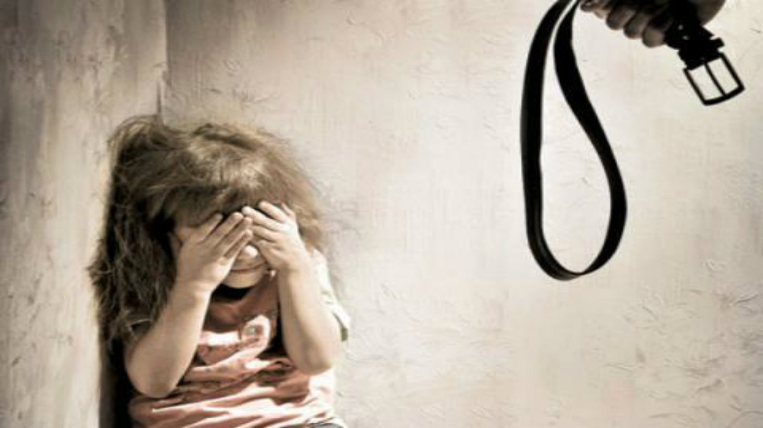
BLOQUE V
ATENCIÓN DE CASOS DE VIOLENCIA FÍSICA, PSICOLÓGICA O SEXUAL POR UN FAMILIAR U OTRA PERSONA:
PROTOCOLO 6

Slide 69
DIFERENCIAS CON OTROS PROTOCOLOS
PASOS | PROTOCOLO 6 | PROTOCOLOS 3, 4 Y 5
Acción | Informar directamente a PNP/Fiscalía/Juzgado. No se reporta el caso en el portal SíseVe. Instrumento: Formato único de denuncia (Anexo 06). Plazo: Inmediatamente | Convocar a los padres antes de sentar la denuncia. Se reporta en el Libro de registro de incidencias y en Portal SíseVe. Instrumentos: actas de denuncia, oficio a UGEL, oficio a Ministerio Público. Plazo: Dentro de las 24 horas.
Derivación | Informar a UGEL sobre el caso y coordina con CEM para apoyo interdisciplinario. Instrumento: Oficio a UGEL Plazo: Dentro de las 24 horas | Derivar al estudiante a centros especializados para su atención. Instrumento: Ficha de derivación Plazo: De acuerdo a la necesidad
Seguimiento | Coordinar con aliados para promover la convivencia y prevenir la violencia en su escuela. Instrumento: Informe de acciones realizadas | Asegurar continuidad del estudiante. Reuniones con padres y tutor para evaluar caso. Instrumento: Ficha de seguimiento
 | En ambos la acción debe ser permanente
Cierre | Coordinar con DEMUNA para protección integral del estudiante. Instrumento: No se consigna | Asegurar permanencia del estudiante y apoyo emocional y pedagógico. Instrumentos: Portal SíseVe y documentos sustentatorios
En todos los pasos se incorpora como responsable al Coordinador de TOE.

Slide 70
Protocolo 6
Violencia psicológica, física y/o sexual POR UN FAMILIAR U OTRA PERSONA
ACCIÓN | Responsable | Instrumento | Plazo
Detectar señales de alerta de situaciones de violencia contra las niñas, niños y adolescentes en el entorno escolar (véase anexo 2). | Director, responsable de convivencia o coordinador TOE, docentes | Formato único de denuncia | Inmediatamente luego de tomado conocimiento del hecho
Abordar la situación con prudencia y reserva garantizando la protección del/la estudiante, evitando la revictimización.
Informar de forma verbal o escrita de manera inmediata al director/a sobre el hecho.
El director/a, o quien corresponda, denuncia el presunto hecho de violencia a la Comisaría/Fiscalía/Juzgado.
En caso de abuso sexual denunciar inmediatamente a la fiscalía penal y/o comisaría.
Notes:
Se revisan una por una las acciones a realizar en cada paso. Asimismo, se debe señalar quienes son los responsables, los instrumentos a utilizar y el plazo establecido.

Slide 71
Protocolo 6
Violencia psicológica, física y/o sexual POR UN FAMILIAR U OTRA PERSONA
DERIVACIÓN | Responsable | Instrumento | Plazo
Coordinar con el Centro Emergencia Mujer de la localidad para el apoyo interdisciplinario. | -Director -Responsable de convivencia o coordinador TOE | Oficio a la UGEL | Dentro de las 24 horas de realizada la denuncia
Informar sobre la denuncia y las acciones adoptadas a la UGEL.
Notes:
Se revisan una por una las acciones a realizar en cada paso. Asimismo, se debe señalar quienes son los responsables, los instrumentos a utilizar y el plazo establecido.

Slide 72
Protocolo 6
Violencia psicológica, física y/o sexual POR UN FAMILIAR U OTRA PERSONA
SEGUIMIENTO | Responsable | Instrumento | Plazo
Brindar apoyo psicopedagógico para su continuidad educativa. | Director, responsable de convivencia o coordinador TOE | Informe de las acciones realizadas | Es una acción permanente
Coordinar con la DEMUNA para el apoyo socioemocional de la niña, niño o adolescente de ser necesario.
Coordinar con la DEMUNA o CEM y otros servicios de la localidad, estrategias para restablecer la convivencia y fortalecer la prevención de situaciones de violencia contra niños, niñas y adolescentes.
Notes:
Se revisan una por una las acciones a realizar en cada paso. Asimismo, se debe señalar quienes son los responsables, los instrumentos a utilizar y el plazo establecido.

Slide 73
Protocolo 6
Violencia psicológica, física y/o sexual POR UN FAMILIAR U OTRA PERSONA
CIERRE | Responsable | Instrumento | Plazo
El/la director/a debe coordinar con la DEMUNA para la protección integral de la niña, niño o adolescente. | Director, responsable de convivencia o coordinador TOE | Ninguno | Es una acción permanente
Notes:
Se revisan una por una las acciones a realizar en cada paso. Asimismo, se debe señalar quienes son los responsables, los instrumentos a utilizar y el plazo establecido.

Slide 74
Caso F:
En un aula de 1er de primaria, la maestra del aula observa que Susana ha cambiado en las últimas semanas. Está como ausente, pelea con sus amiguitas y llora mucho.
La docente se acerca a ella a la hora del recreo y le pregunta si se siente bien y si algo le está pasando, a lo que la niña le dice que no puede contarle y la evade. En otro momento le dice que tiene un secreto y que los secretos no se dicen a nadie. La docente se da cuenta que estas son señales, que algo está pasando con Susana y decide averiguar qué es lo que sucede.
Con mucho cariño y cuidado la profesora sigue hablando con la niña, preguntándole cómo está y acercándose a ella, hasta que un día ésta le cuenta que su tío la besa y le hace agarrar su “pipí”. Que ella siente mucho miedo, porque el tío le ha dicho, que si cuenta su secreto a alguien, su mamá va a morir.
La docente, quien conoce al tío de Susana porque a veces la viene a recoger, tiene la impresión que es una persona muy amable y respetable, pero de todas maneras decide informarle el hecho a la directora.

Slide 76
ESTOS CASOS NO SE REPORTAN AL SISEVE

Slide 77

BLOQUE VI
NORMATIVIDAD Y MEDIDAS DE PREVENCIÓN
ANTE HECHOS DE
VIOLENCIA SEXUAL
EN EL ÁMBITO ESCOLAR

Slide 78
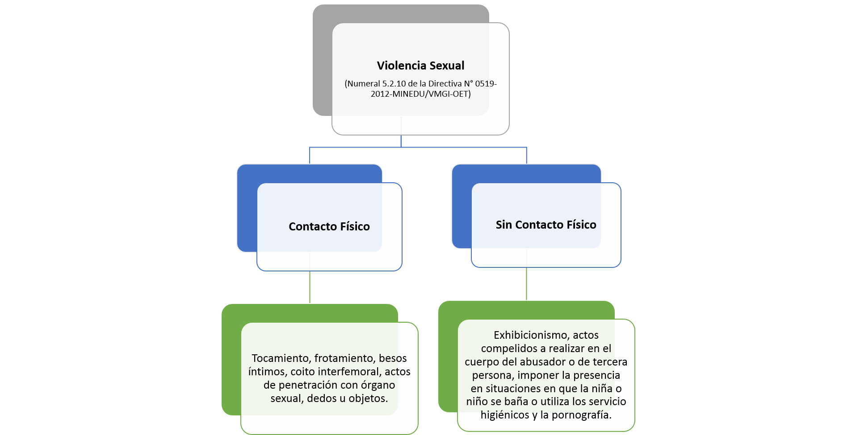

Slide 80
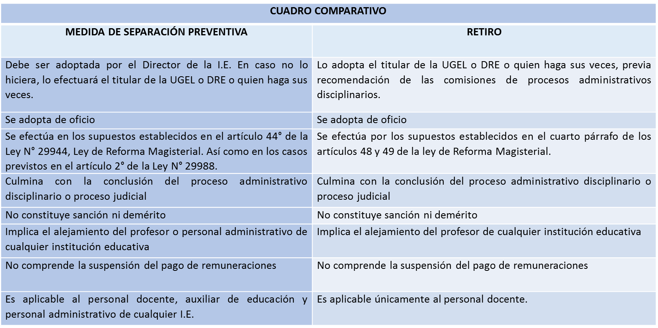

Slide 81
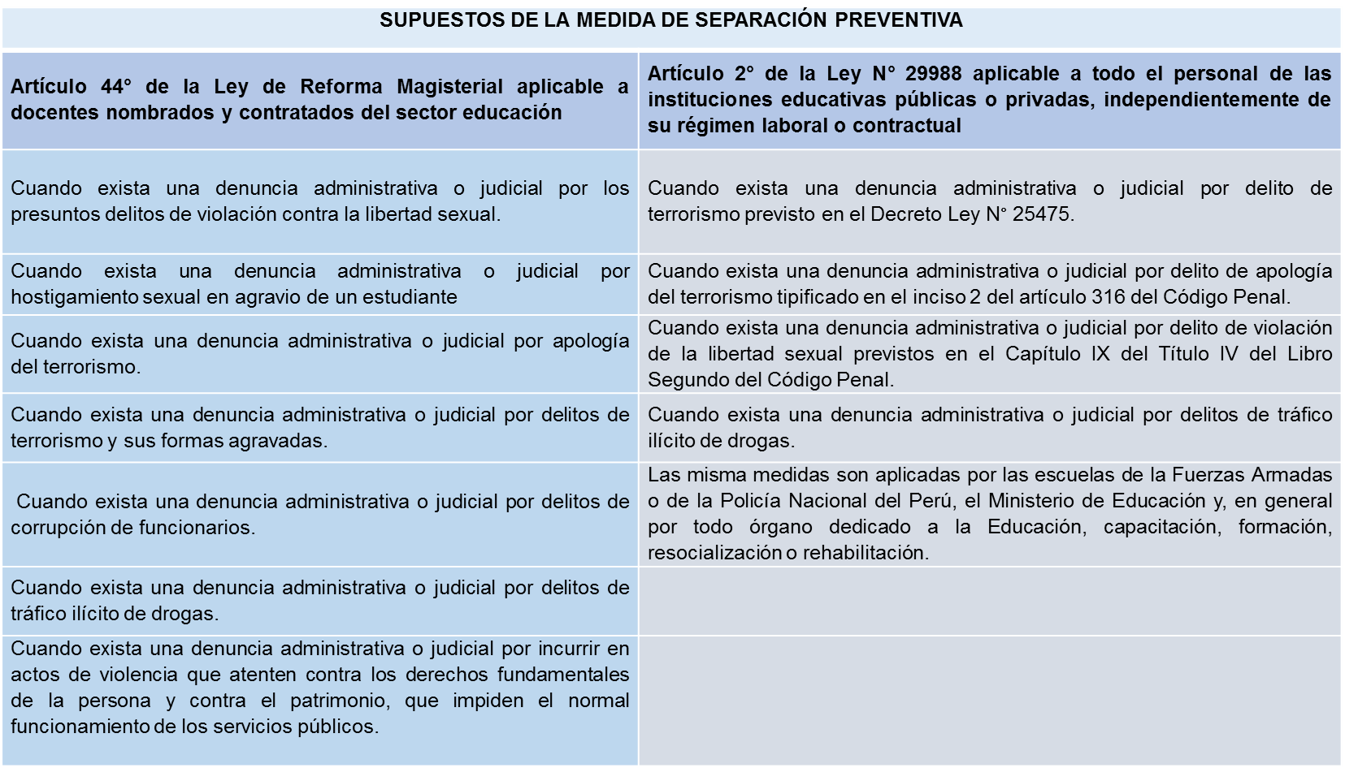

Slide 82
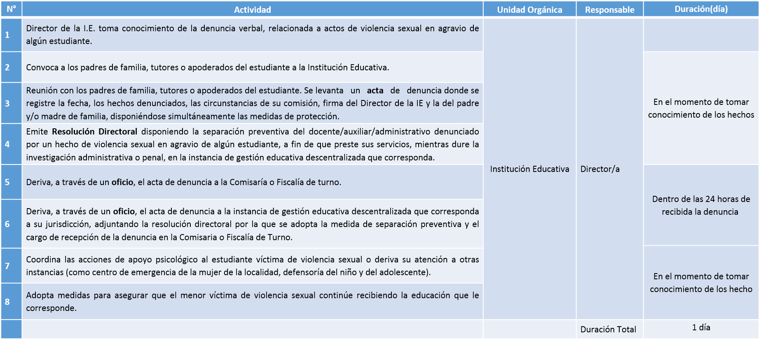

Slide 83
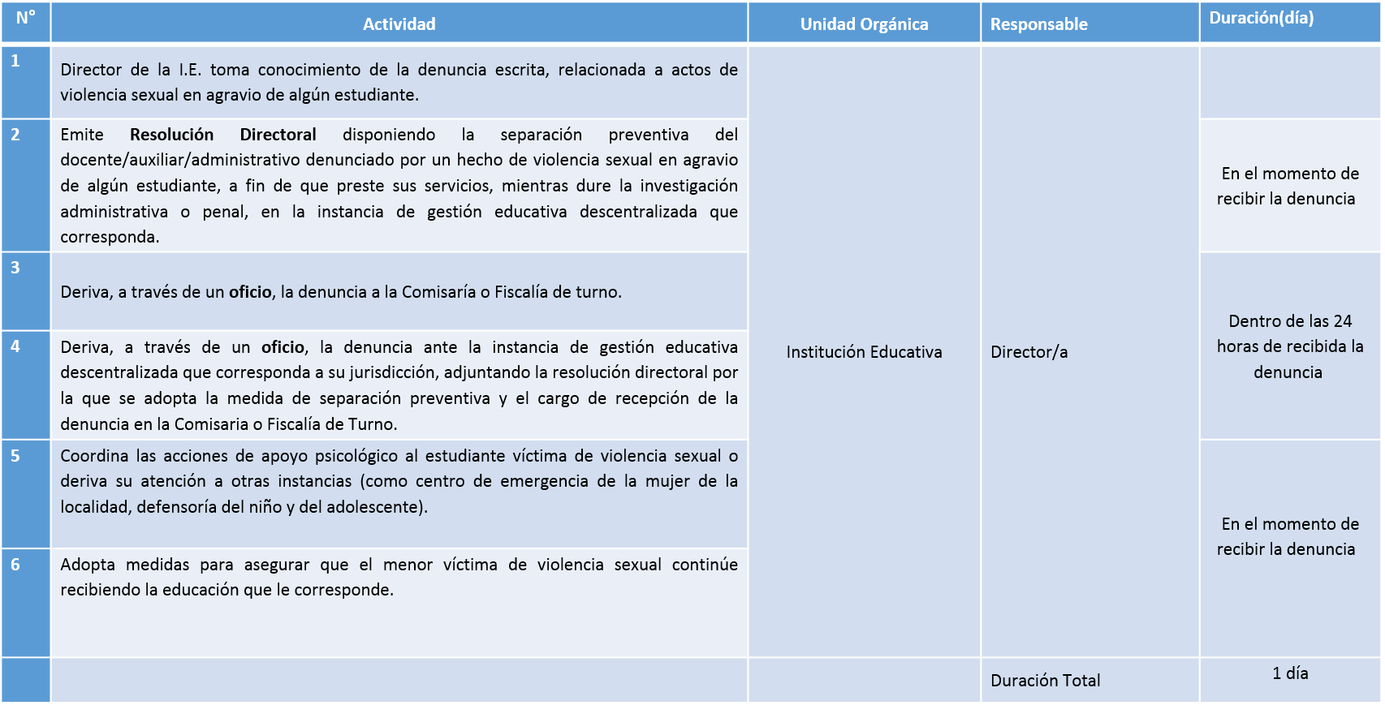

Slide 84


¡Gracias!

